Slide 1
ИНТЕГРАЦИЯ ИИСУГФ И СИСТЕМЫ ЭЛЕКТРОННЫХ ГОСУДАРСТВЕННЫХ ЗАКУПОК
РУАНДА
Министерство финансов и экономического планирования
МУКВЕНДЕ ПЛАСИДЕ
координатор ИИСУГФ

Slide 2
Содержание
Общая информация о стране
История развития ИИСУГФ
История развития системы электронных государственных закупок
Развертывание ИИСУГФ и системы электронных государственных закупок
Движущие силы интеграции
Службы интеграции
Структура данных
Планы на будущее

Slide 3
Общая информация о стране: РУАНДА
Руанда расположена в самом сердце Африки
Государственная граница
Граница округа
Граница провинции
Национальный парк
Важные факты
Столица | Кигали
Население | 12,1 млн. (2018 г.)¹
Номинальный ВВП | 7 597 млрд. франков Руанды (2017 г., приблиз. 9,1 млрд. долларов США)²
Рост ВВП | 6,1 % (2017 г.)³
Доля грамотного населения | 72%⁴
Внешний долг (% ВВП) | 48% (конец 2017 г.)⁵
Сроки открытия предприятия | 6 часов⁶
Кредитный рейтинг | B (стабильный); B+ (Стабильный)7
Валюта | Франк Руанды (863 FRW) = 1 доллар США (17 октября 2018 г.)⁸
Национальный институт статистики Руанды (NISR)
NISR; обменный курс Национального банка Руанды
NISR
NISR – EICV4 FY2013/14 (% населения 15 лет и старше)
MINECOFIN
Доклад Всемирного банка «Ведение бизнеса 2017»
Fitch, май 2018 г.; Standard & Poor’s, февраль 2018 г.
Национальный банк Руанды

Slide 4
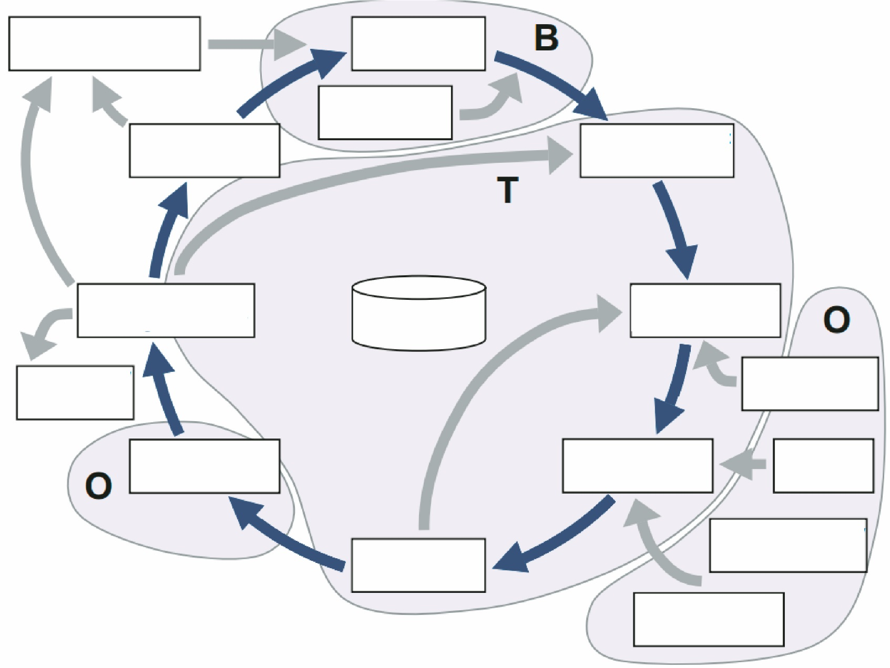
История развития ИИСУГФ
FMIS: F = B + T (+O)
Структура типовой ИИСУГФ: по книгам
Разработка и анализ политики
Подготовка бюджета
Государственные инвестиции
Аудит и оценка
Утверждение бюджетных ассигнований
Базовая казначейская система
(Исполнение бюджета)
Финансовая отчетность и анализ бюджета
Принятие обязательств
БД ИСУГФ
Публикации / веб-портал
Закупки и снабжение
Управление долгом и внешней помощью
Управление платежами и поступлениями
Налоги и таможенные сборы
Управление активами и материальными запасами
Управление ликвидностью
Расчет зарплаты и управление кадрами

Slide 5
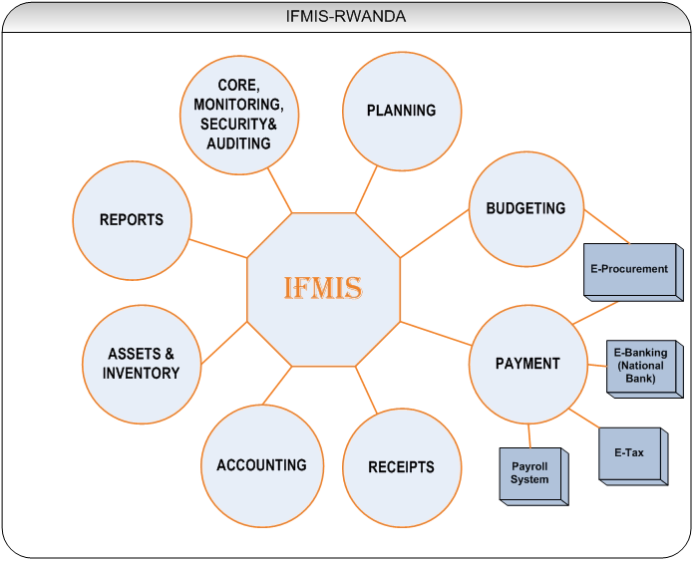
История развития ИИСУГФ
Структура ИИСУГФ Руанды: функциональные группы и системная интеграция
ИИСУГФ - Руанда
БАЗОВАЯ СИСТЕМА, МОНИТОРИНГ, БЕЗОПАСНОСТЬ И АУДИТ
ПЛАНИРОВАНИЕ
ОТЧЕТНОСТЬ
БЮДЖЕТИРОВАНИЕ
ИИСУГФ
Электронные закупки
АКТИВЫ И МАТЕРИАЛЬНЫЕ ЗАПАСЫ
ПЛАТЕЖИ
Электронный банкинг
(Нац. банк)
УЧЕТ
ПОСТУПЛЕНИЯ
Система работы с ФОТ
E-налоги

Slide 6
История развития ИИСУГФ
1-я фаза: 2010-2014 гг.
Первоначальное внедрение - июль 2010 г.
Внедрение в 173 бюджетных организациях
Завершение 1-й фазы - июнь 2014 г.
Разработано компанией E-Tools
# | Бюджетная организация | Кол-во бюджетных организаций | Кол-во площадок
 | Центральное казначейство
 | Центральные государственные ведомства (министерства) и провинции | 69 | 92
 | Город Кагали
 | Все округа | 30 | 30
 | Суды | 1 | 15
 | Органы прокуратуры | 1 | 14
 | Исправительные учреждения | 1 | 15
 | Окружные аптеки и подотчетные организации системы медицинского страхования | 30 | 60
 | Посольства и представительства высокого комиссара | 26 | 26
 | Пилотные проекты и отдельные проектные группы (SPIU) | 13 | 62
ИТОГО |  | 173 | 316

Slide 7
История развития ИИСУГФ
2-я фаза: с 2015 г. по настоящее время
Первоначальное внедрение - октябрь 2015 г.
Внедрено в 364 бюджетных организациях и на 1239 площадках
Освоение решения и формирование коллектива - октябрь 2014 г.
Модули: планирование, бюджетирование, кредиторская задолженность, дебиторская задолженность, учет, активы, отчетность, администрирование, безопасность, системная интеграция
Бюджет разработки и эксплуатации на 5 лет
ФИН. ГОД | БЮДЖЕТ (доллары США)
2014/2015 | 1 194 923
2015/2016 | 1 553 100
2016/2017 | 2 309 794
2017/2018 | 1 185 996
2018/2019 | 1 223 218
ИТОГО | 7 467 031

Slide 8
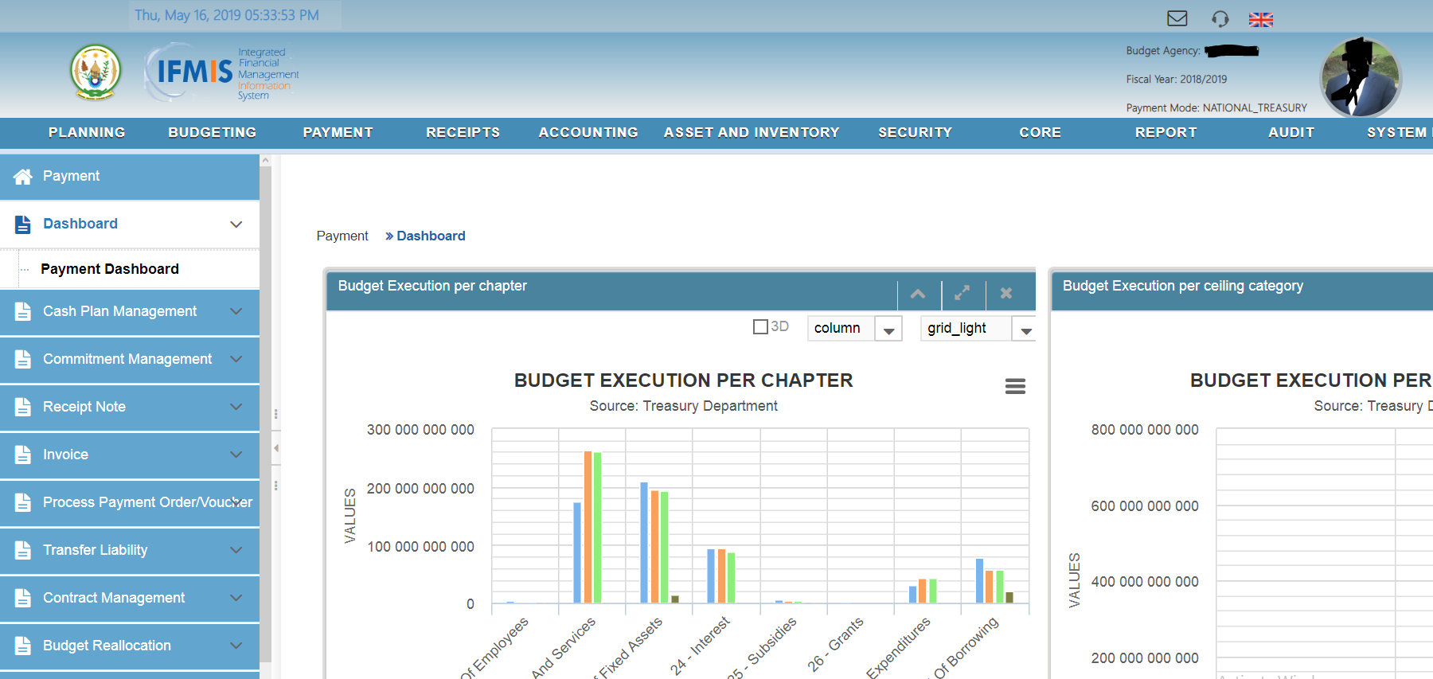
История развития ИИСУГФ
Как выглядит и что представляет собой ИИСУГФ

Slide 9
История развития системы электронных государственных закупок
С 2015 г. по настоящее время
Разработана корейской компанией AOS в 2015 году
Протестирована в 2016-2017 гг. на базе 8 бюджетных организаций
В настоящее время внедрена в 150 организациях
Модули:
eBidding (электрон-ные торги)
Каталог продукции
Управление контрактами
Shopping Mall (торговый центр)
Управление пользовате-лями
Регистрация поставщиков

Slide 10
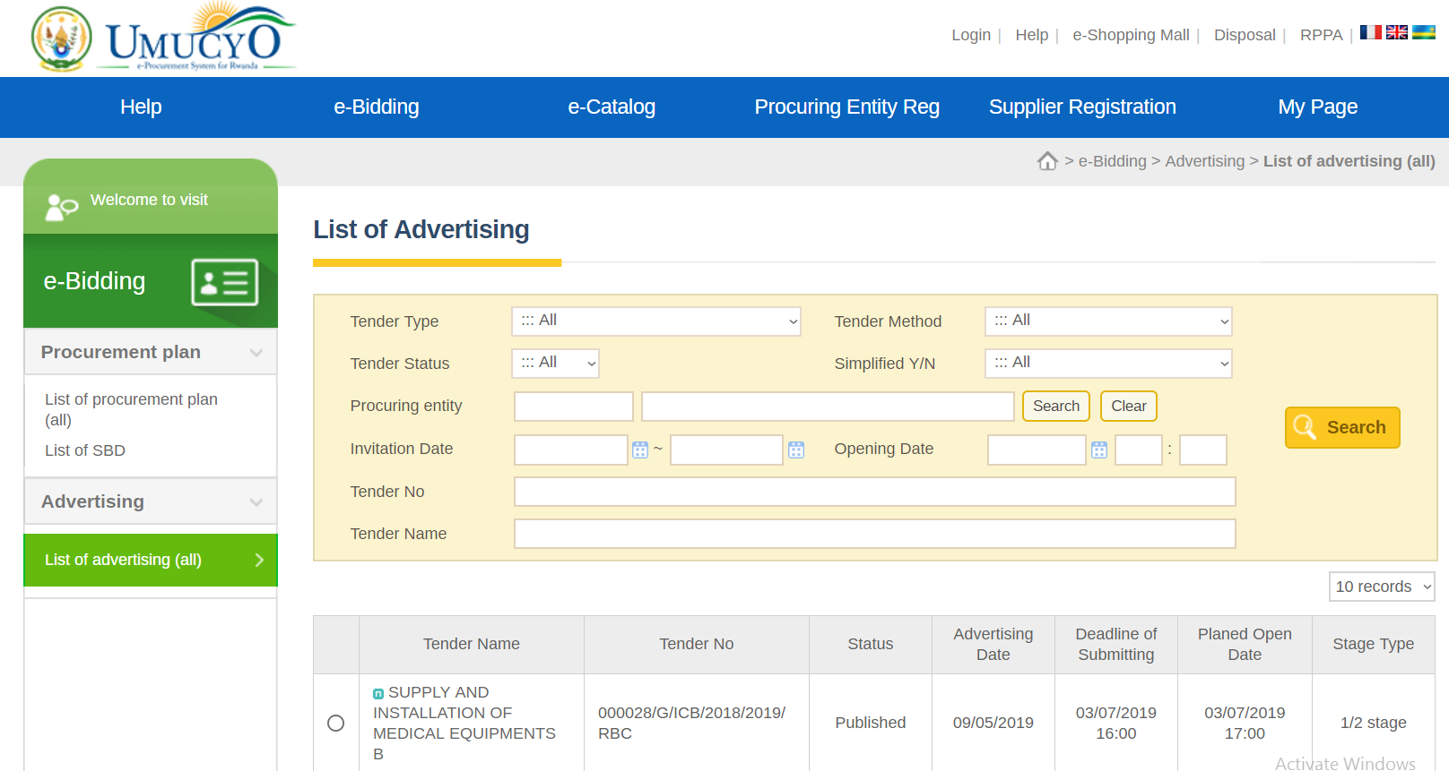
История развития системы электронных государственных закупок
Как выглядит и что представляет собой система электронных государственных закупок

Slide 11
Внедрение ИИСУГФ и системы электронных государственных закупок
1239
площадок ИИСУГФ
150
площадок системы электронных закупок
Государственный сектор
Центральные органы власти
Местные органы власти
Министерства++ [19+4]
Город Кигали [1]
Ведомства [69]
Округа [30]
Провинции [4]
Окружные больницы [43]
Окружные аптеки [30]
Проекты [72]
Сектора [416]
Посольства [36]
Центры здоровья [470]
Органы правосудия [34]
Государственные школы [2846]

Slide 12
История развития ИИСУГФ
Примеры транзакций
Мелкие транзакции
Местные льготы на проезд: 6$
Штрафы за нарушение ПДД: 10$.
Премии сотрудникам: 50$
- Товары
- Услуги
- Работы
- Выплата заработной платы и прочих льгот
- Трансферты
- Загран. представительства
- Местные представительства
- Членские взносы
- Погашение долга
- Компенсация
- Налоговые платежи
- Обязательства по трансфертам
- Отчуждение собственности
Крупные транзакции
Оплата поставок: 5 000 000 $
Погашение долга: 2 000 000 $
Трансферты: 10 000 000 $

Slide 13
Движущие силы интеграции
Бизнес-процессы осуществления закупок и оплаты
Планирование
Бюджетирование
Планирование закупок
Торги
Контракты
Размещение заказов
Доставка
Выставление счетов
Платежи
Четкое разделение функций между ИИСУГФ и системой электронных государственных закупок:
ИИСУГФ: планирование, бюджетирование, платежи.
Эл. закупки: планирование закупок, торги, переговоры и подписание контрактов
Нечеткое разделение функций между ИИСУГФ и системой электронных государственных закупок:
Размещение заказов: исполнение бюджета в ИИСУГФ, организация «торгового центра» (Shopping Mall) в системе электронных закупок
Поставка: организация «торгового центра в системе электронных закупок, управление активами в ИИСУГФ
Выставление счетов: Поставщики имеют доступ в систему электронных государственных закупок, должностные лица финансовых ведомств – в ИИСУГФ

Slide 14
Движущие силы интеграции
Организационная структура
Планирование
Исполнение бюджета
Специалист по планированию
Специалист по бюджету
Управление активами
Бюджетирование
Специалист по логистике
Специалист по бюджету
Платежи
Бухгалтер
Планирование закупок
Торги
Размещение заказов
Специалист по закупкам
Составление проектов контрактов
Подписание контрактов
Юрист
Руководитель, отвечающий за бюджет

Slide 15
Службы интеграции
Поток данных
Проблемы:
Тесная взаимозависимость процессов закупок и оплаты.
Проблемы управления контрактами, унаследованные от наличия отдельных систем для закупки и оплаты.
Отсутствие четкого указания на то, в какой системе должен быть инициирован процесс выставления счетов и какая система обеспечит поставщику «единое окно» для доступа к государственным услугам.
Дублирование процессов вследствие того, что некоторые организации могут быть обязаны использовать иные системы закупок. Пример, Всемирный банк и система STEP.
Недостаточная прозрачность исполнения бюджета в системе электронных государственных закупок.
И
И
С
У
Г
Ф
Информация о бюджете
Эл.
з
акупки
Обменный курс
Информация о контракте
Заказ на поставку
Информация о доставке
Уведомление о платеже

Slide 16
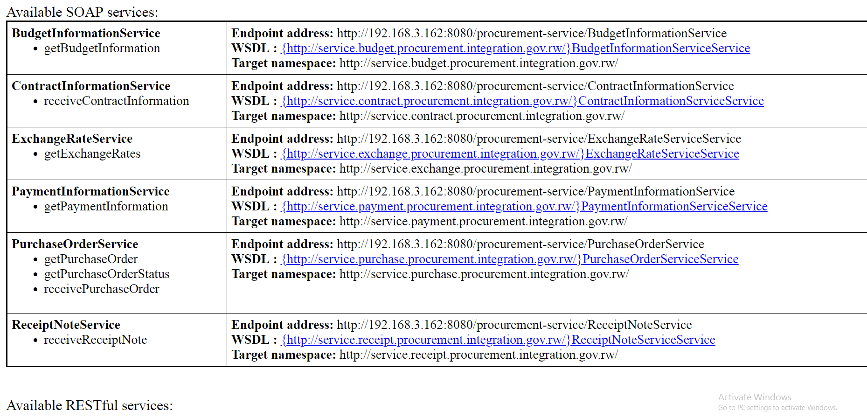
Службы интеграции
Веб-сервисы

Slide 17
Структура данных
Планирование и определение бюджета
За каким административным подразделением и центром затрат/доходов следует закрепить транзакцию?
Административный сегмент
(Полномочия)
В каком регионе осуществляется поставка товаров/услуг и в каком регионе находится получатель выгоды от транзакции?
На какую программу/подпрограмму/ проект/результат/операцию следует отнести транзакцию?
Географический сегмент
(Где)
Программный сегмент
(Цель)
Транзакция
Сегмент финансирования
(Кто)
Экономический сегмент
(Что)
К какому источнику и типу финансирования следует отнести платеж и по какому источнику и типу следует провести поступление?
Что приобретается и каков характер поступления?

Slide 18
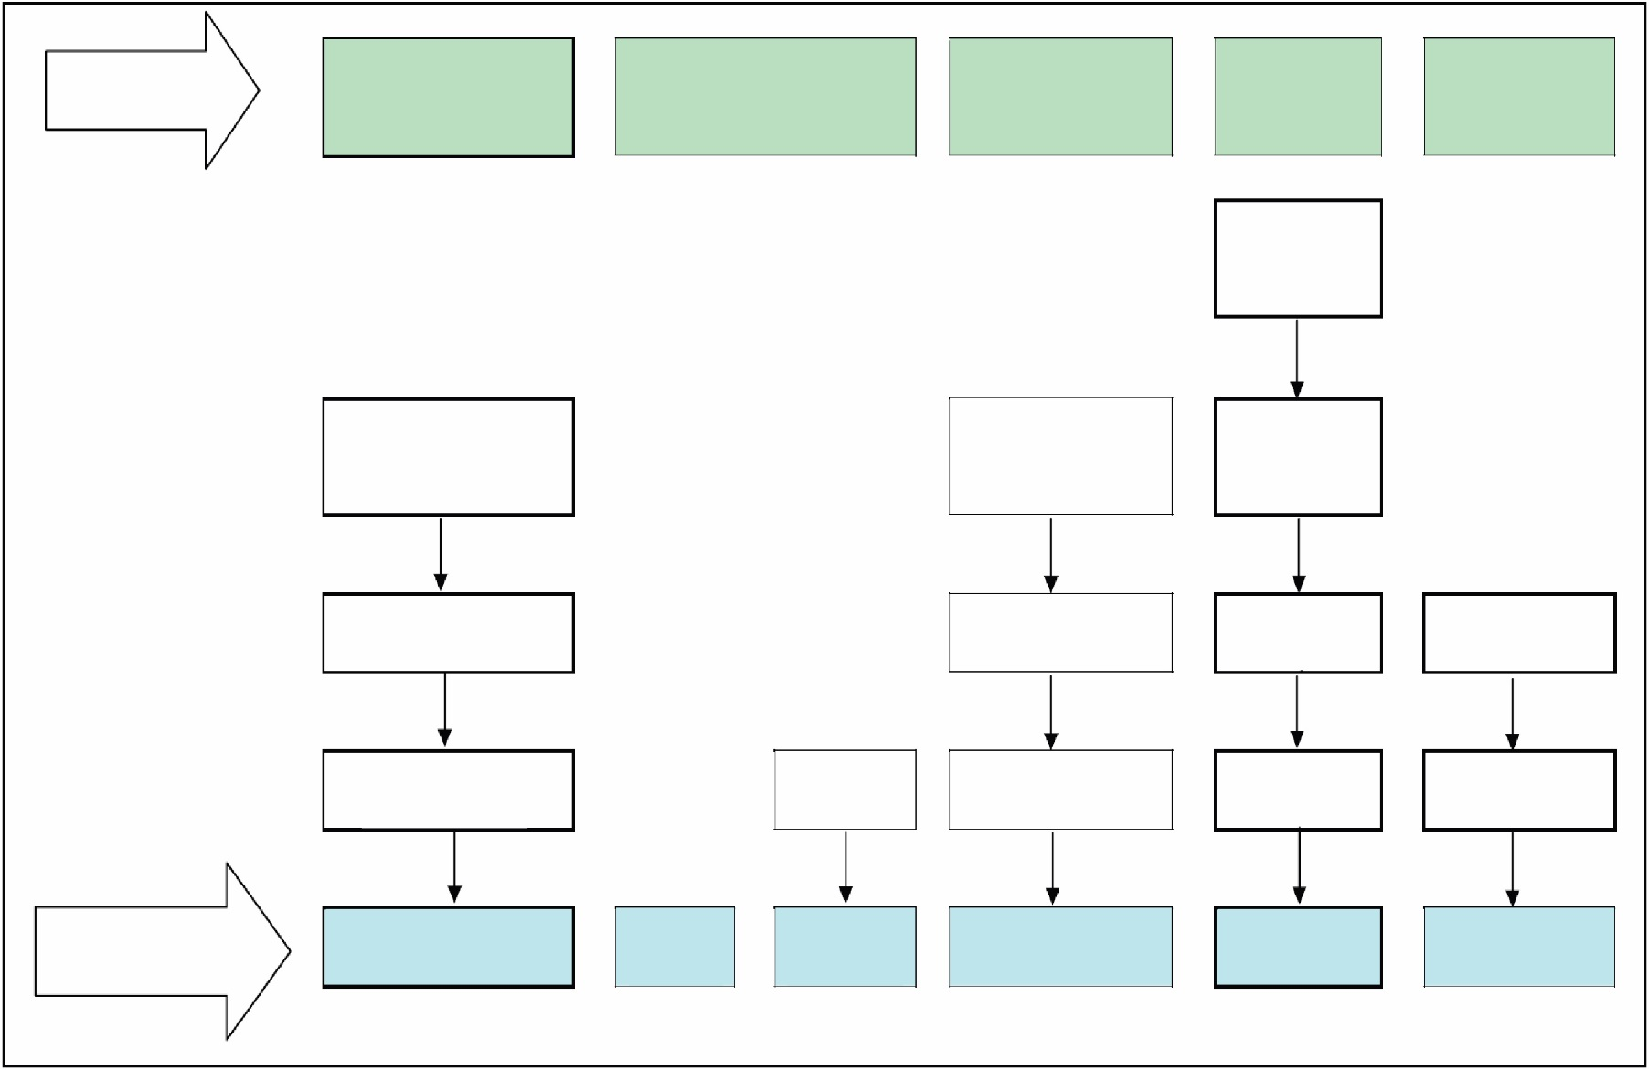
Структура данных
Планирование и определение бюджета
Сегмент
Административный
Финансовый
Программный
Экономический
Географический
Класс
Министерство / округ
Программа
Раздел
Бюджетное ведомство
Подпрограмма
Подраздел
Округ
Бюджетная подведомственная организация
Тип финансиро-вания
Проект / Результат
Статья
Провинция
Идентификатор транзакции
Центр затрат Центр доходов
Источник финансиро-вания
Название источника
Операция
Подстатья
Сектор

Slide 19
Структура данных
Кодировка для целей планирования и составления бюджета
План счетов состоит из пяти представленных ниже сегментов:
Структура данных, представляющих бюджетную строку, состоит из 36 разрядов, как показано ниже:
Сегмент 1 | Сегмент 2 | Сегмент 3 | Сегмент 4 | Сегмент 5
Организация | Источник финансирования | Функция / Программа | Экономический | Географический
2+2+3+3 | 1+2+4 | 2+2+2+2 | 1+1+1+1+2 | 1+2+2
10 разрядов | 7 разрядов | 8 разрядов | 6 разрядов | 5 разрядов

Slide 20
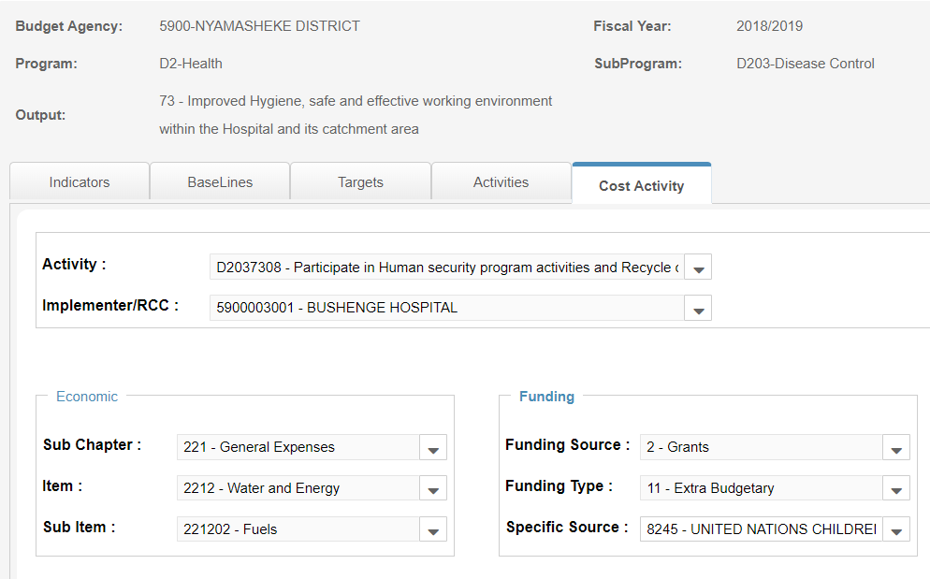
Структура данных
Пример расходов: 5900003001-2118245-D2037308-221202-XXXXX

Slide 21
Структура данных
Классификация активов
UNSPSC имеют восьмизначную структуру, которая отражает четыре представленные ниже иерархические классификации, каждая из которых состоит из двух разрядов:
Сегмент: Логическое множество семейств, используемое в аналитических целях, например: коммерческие, военные и личные транспортные средства, а также аксессуары и комплектующие к ним.
Семейство: Общепризнанная группа взаимосвязанных товарных категорий, например, автотранспортные средства.
Класс: Группа товаров с общим назначением или функциональными характеристиками, например, пассажирские автотранспортные средства.
Товар: Однородная группа товаров или услуг, например, автомобили или легковые автомобили
Сырье
Промышленное оборудование
Компоненты оборудования и принадлежности
Промышленные изделия
Услуги
Сегменты 10-15
Сегменты 20-27
Сегменты 30-41
Сегменты 42-60
Сегменты 70-94

Slide 22
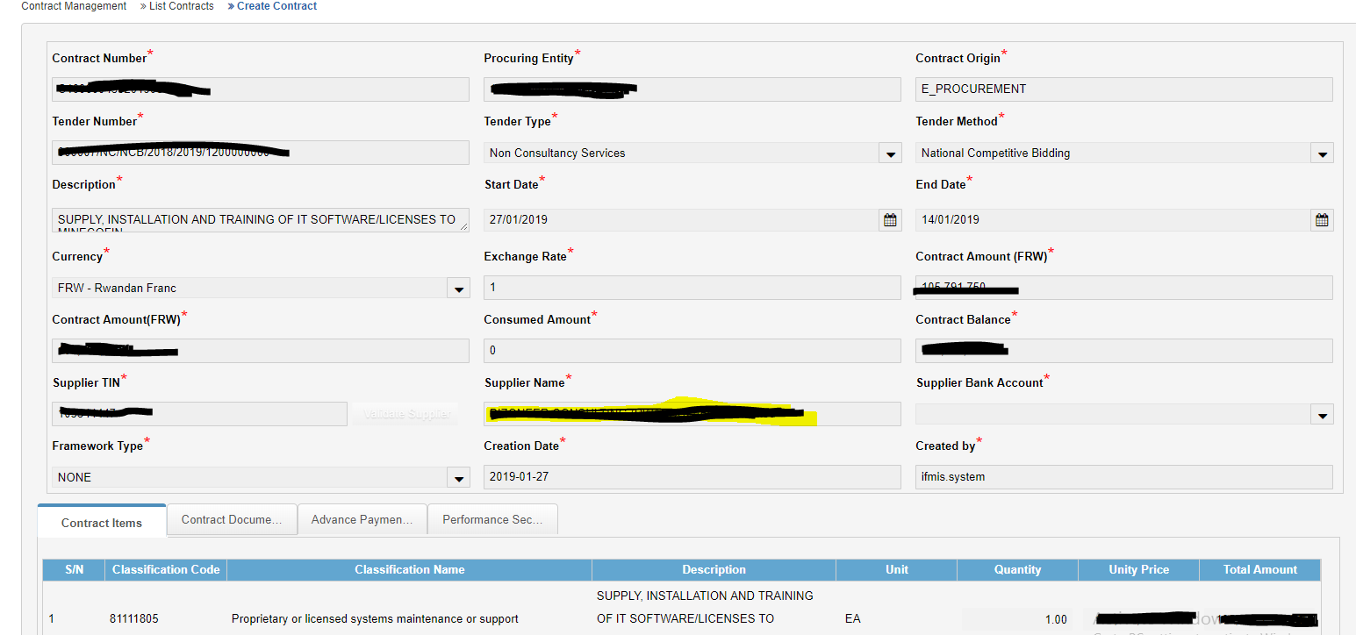
Структура данных
Данные контрактов
Информация о контракте
Информация о поставщике
Информация о лоте
Наименования позиций поставки
Контрактная документация

Slide 23
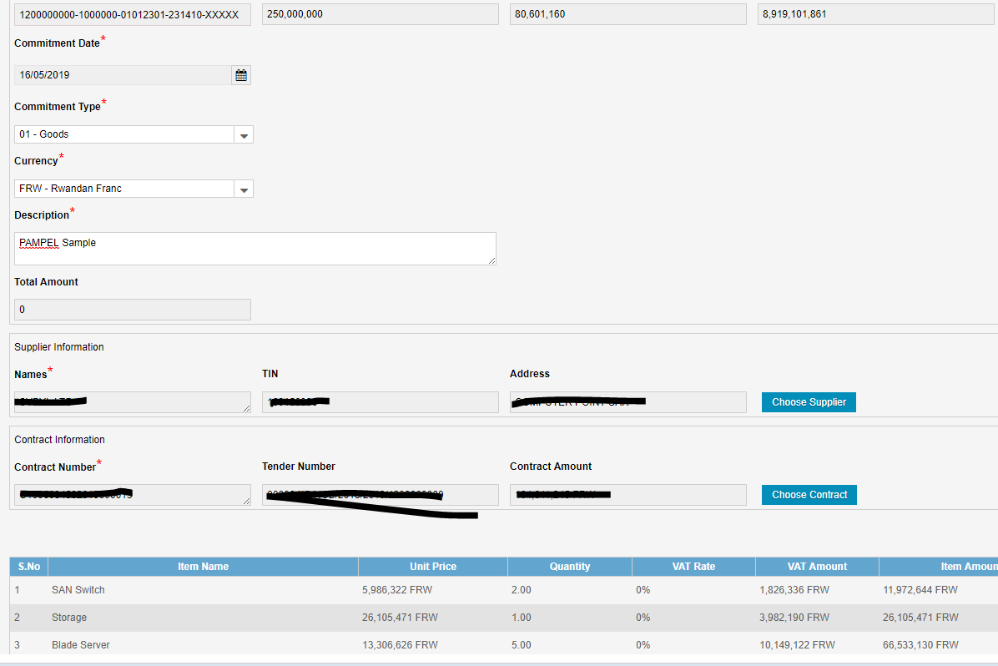
Структура данных
Заказ на поставку

Slide 24
Структура данных
Данные контрактов
Информация о контракте
Информация о поставщике
Информация о лоте
Наименования позиций поставки
Контрактная документация

Slide 25
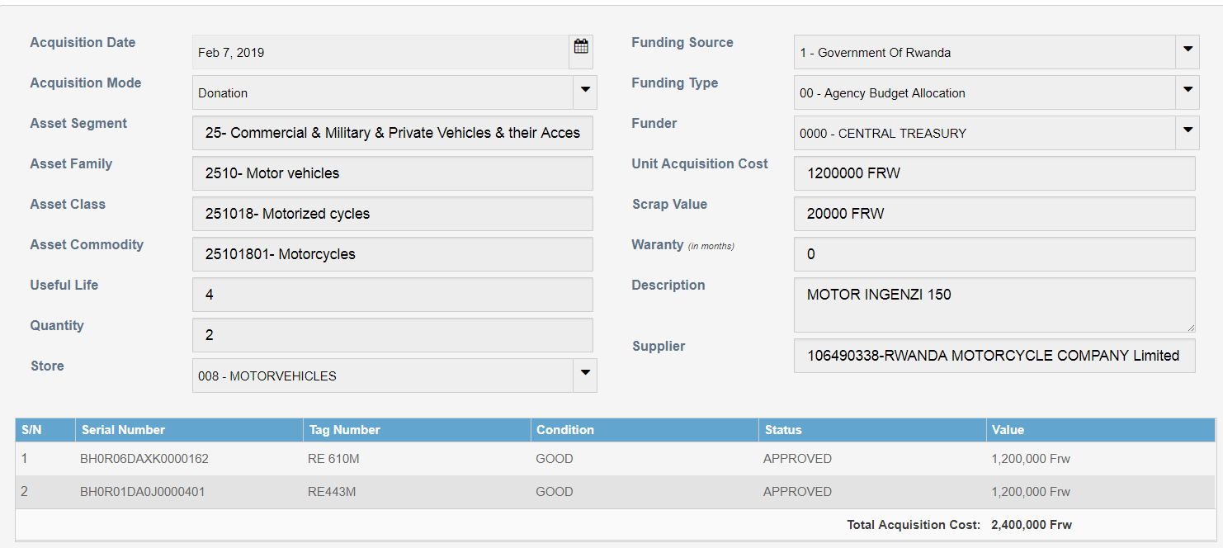
Структура данных
Информация о доставке

Slide 26
Планы на будущее
ИИСУГФ и система электронных государственных закупок в 2020 году
Учет по
методу начисления
Изменение
метода учета
Информационная
система
Экспертная
система

Slide 27
Спасибо!

